Slide 2
Table des matières
Présentation de la situation d’apprentissage | p.3
Séquence d’enseignement | p.4
Fiche matériel | p.5
Description des activités | p.6
Fiches théoriques | p.14
Évaluations | p.17
Fiches d’activité | p.23
Présentation du matériel :

Slide 3
Présentation de la situation d’apprentissage
Intention pédagogique
Comprendre le principe de flottabilité à l’aide de la construction d’un radeau.
Objectif(s)
Introduire le principe de flottabilité et les applications dans la vie courante. Apprendre à formuler des hypothèses. Construire des schémas clairs et précis.
Repères culturels et historiques
Travaux d’Archimède, mathématicien et inventeur de la Grèce antique.
Références à la PDA sciences |  | Activités
Univers Matériel A- Matière | 1. a. Classer des objets à l’aide de leurs propriétés (ex. : couleur, forme, taille, texture, odeur) 1. e. Décrire la forme, la couleur et la texture d’un objet ou d’une substance 1. f. Classer des solides selon leur masse volumique (volumes identiques et masses différentes ou masses identiques et volumes différents) 1. h. Expliquer la flottabilité d’une substance sur une autre par leur masse volumique (densité) respective 1. k. Reconnaître des matériaux qui composent un objet | 1-2-3
Ceci est une interprétation de la PDA fournie à titre indicatif. Par ailleurs, l'enseignant-e est la personne la mieux placée pour connaître le niveau de maîtrise des contenus par son groupe.
Compétences disciplinaires
Compétence 1 : Proposer des explications ou des solutions à des problèmes d’ordre scientifique ou technologique. Compétence 2 : Mettre à profil les outils, objets et procédés de la science et de la technologie.
Compétences transversales
Compétence 2 : Résoudre des problèmes Compétence 4 : Mettre en œuvre sa pensée créatrice Compétence 5 : Se donner des méthodes de travail efficaces

Slide 4
Séquence d’enseignement
Nom |  | Description | Durée (min) | Fiche d’activité | Fiche théorique
Amorce
1 | Flotte ou flotte pas ? | Déterminer quels objets flottent en posant des hypothèses. | 120 | A | 1
Réalisations
2 | La pâte à modeler | Faire flotter une boule de pâte à modeler, en modifiant sa forme. | 30 |  | 1
3 | Les naufragés | Conception d’un radeau, construction et tests. | 120 | B | 2-3
Intégration des acquis
4 | Retour sur les activités | Comprendre pourquoi certains bateaux flottaient plus longtemps. | 15 |  | 2-3

Slide 5
Flotte – Coule (4e année) – Matériel
Item | Pour 1 classe | Pour 2 classes | Pour 4 classes | Dans ce bac
Matériel permanent
Petits contenants de plastique (4 L) avec à l’intérieur : gomme à effacer / bille / cube de bois de grenadille (ou ébène) / morceau de paille / morceau d’assiette d’aluminium / cube de bois de pin (ou érable) / caillou / grosse et petite balle de styromousse / trombone / clou /élastique / caillou | 12 | -- | -- | 12
Couvercles | 12 | -- | -- | 12
Bac en plastique (15-20 L) | 1 | -- | -- | 1
Boules de pâte à modeler (4-5 cm diamètre) | 12 | -- | -- | 12
Pot Solo (1 L) rempli de roches | 1 | -- | -- | 1
Pailles de plastique (paquets de 100) | 3 | -- | -- | 3
Pics à brochettes (paquet de 100) | 1 | -- | -- | 1
Bâtons de « popsicle » (paquet de 100) | 1 | -- | -- | 1
Élastiques (paquet de 100) | 1 | -- | -- | 1
Trombones (paquets de 100) | 2 | -- | -- | 2
Matériel périssable
Papier d’aluminium (rouleaux) | 2 | ? | ? | 2
À prendre dans le matériel de la classe
Eau
Papier brun / chiffons / papier essuie-tout
L’enseignant.e doit apporter
Notes
Voir description de l’activité 3 pour plus d’information sur le matériel

Slide 6
Description des activités
Numéro de l’activité | Nom | Pages
1 | Flotte ou flotte pas ? | 7-9
2 | La pâte à modeler | 10
3 | Les naufragés | 11-13
4 | Intégration des acquis | 13

Slide 7
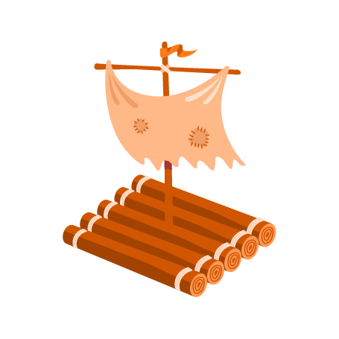
Amorce
1. Flotte ou pas ?
Durée : 120 minutes
Vue d’ensemble
Les élèves tester différents objets pour déterminer s’ils flottent. À chaque fois, les élèves devront d’abord formuler une hypothèse. Les hypothèses des élèves devraient se raffiner au fur et à mesure que les tests s’accumulent.
Déroulement de l’activité
Conceptions initiales (15-20 minutes)
Activité principale (60-80 minutes)
Retour sur l’activité (15-20 minutes)
Conceptions initiales
« L’été dernier, avez-vous eu la chance de passer du temps près d’un lac, d’une rivière, ou encore de la mer ? Pouvez-vous nommer des choses qu’on peut voir flotter à la surface de ces plans d’eau ? »
(Des exemples de réponses : un bateau, un canard, une branche ou une feuille d’arbre, une bouée, un déchet, un jouet... )
Demander aux élèves d’expliquer pourquoi ces objets-là flottent, alors que d’autres ne flottent pas.
Recueillir les hypothèses des élèves. On peut les écrire au tableau, peut-être même les garder pour faire un retour à la toute fin de la thématique (enregistrer au TBI).
L’enseignant.e ne doit pas commenter ni juger les idées exprimées (les valider ou les infirmer). Les élèves doivent se sentir libres de raisonner et de s’exprimer. Par contre, on peut poser des questions pour aider l’élève à clarifier sa pensée, ou reformuler pour voir si l'on a bien compris.
Inviter cependant les autres élèves à commenter. « Êtes-vous d’accord avec cette idée ? Pensez-vous qu’on devrait y apporter des précisions ? », etc.
Matériel nécessaire
Par équipe de 2
Bac d’eau Papier brun ou chiffon (pour les dégâts !) Trousse d’objets (pierre ponce, gomme à effacer, bille, bois de grenadille (ou ébène), paille, morceau d’assiette d’aluminium, bois de pin (ou érable), caillou, petite et grosse balle de styromousse, trombone, clou)
Par élève
Fiche d’activité A (4 pages, imprimées recto-verso) Crayon et efface
Préparatifs
Remplir au 2/3 les bacs d’eau qui serviront aux tests.
S’assurer que rien n’encombre la surface des pupitres.
Les couvercles des bacs servent uniquement d’assiette pour les objets. Ne jamais les utiliser pour fermer les bacs (humidité).

Slide 8
Amorce
1. Flotte ou pas ? (suite)
Activité principale
« J’ai quelques objets ici, et j’aimerais savoir s’ils flottent. Si vous le voulez bien, vous allez m’aider à le vérifier. »
Le déroulement général de l’activité est comme suit (voir encadré)
Explication du fonctionnement de la fiche d’activité.
Modélisation avec le premier objet.
Les équipes formulent leurs hypothèses.
Les équipes qui sont prêtes procèdent à leurs tests.
Explications et modélisation avec le premier objet
Regrouper les élèves en équipe de 2.
Distribuer la fiche d’activité A à chaque élève. Expliquer son fonctionnement, en précisant que pour commencer il ne faudra utiliser que les pages 01 et 02, et aussi que toutes les hypothèses devront être formulées et validées avant l’expérimentation (voir note à la page précédente).
Distribuer le matériel et demander aux élèves de sortir leur pierre ponce (objet 1). Les laisser la manipuler quelques instants.
Demander à chaque élève de noter sa première hypothèse. Au préalable, on peut leur demander d’expliquer ce qu’est une hypothèse et sur quoi elle devrait être fondée. Notez que les membres d’une même équipe ne sont pas obligés de s’entendre sur la même hypothèse. C’est personnel.
En même temps, tout le monde effectue le premier test. Les élèves devront noter le résultat, et surtout ne pas revenir en arrière pour modifier leur hypothèse ! Insister sur le fait que le succès d’une expérience n’a rien à voir avec le fait d’avoir eu la « bonne » hypothèse ou pas. L’important c’est d’apprendre quelque chose.
Alternative au déroulement
Si en mode autonome la gestion de classe s’annonce périlleuse, l’activité peut être réalisée en groupe, un objet après l’autre. (hypothèse – test – hypothèse – test – etc.)
Gestion du temps
Noter qu’il est possible de mettre fin à une séance de science en plein milieu d’une réalisation, par exemple entre l’hypothèse et le protocole.
Au début de la séance suivante, on récapitule et on reprend là où on était rendu.

Slide 9
Amorce
1. Flotte ou pas ? (suite)
Formulation des hypothèses et tests
Les élèves formulent leurs hypothèses pour les objets 1 à 5. Dans chaque cas, ils auront préalablement examiné l’objet. Lorsque les élèves ont terminé, l’enseignant.e vient vérifier si les hypothèses sont assez bien justifiées. Si ce n’est pas le cas, demander aux élèves d’effectuer les corrections nécessaires.
Les élèves qui sont prêts effectuent leurs tests. Ils doivent essayer d’être discrets, pour ne pas influencer ceux qui rédigent encore leurs hypothèses !
Répéter pour les objets 6 à 10. Si le temps le permet, les élèves peuvent tester les objets 11 à 13.
Retour sur l’activité
Vérifier si toutes les équipes ont obtenu les mêmes résultats. Les réponses attendues sont : 1-Non, 2-Non, 3-Oui, 4-Oui, 5-Oui, 6-Non, 7-Oui, 8-Non, 9-Non, 10-Non.
Inviter les élèves à discuter des cas spéciaux. Par exemple, si l’aluminium flotte initialement mais finit par couler).
Faire réfléchir les élèves au sujet des raisons derrière ces résultats.
Le quiz d’évaluation de la fiche d’activité A (page 04) peut être rempli individuellement, en équipe ou en groupe. S’il est rempli en groupe, cela pourra alimenter la discussion sur les causes.
Attention de ne pas se perdre dans un exposé sur la masse volumique et la flottabilité ! Certaines de ces notions sont prévues pour le 3e cycle du primaire.
Fiche théorique
La fiche théorique 1 est surtout réservée aux enseignant.es. Pour les élèves, on peut se contenter de conclure que certaines matières flottent et d’autres pas, selon que ces matières sont plus massives que l’eau ou pas.

Slide 10
Réalisation
2. La pâte à modeler
Durée : 30 minutes
Vue d’ensemble
Les élèves devront faire flotter une boule de pâte à modeler. Alors que l’activité précédente soulignait le rôle de la masse volumique, cette activité fait découvrir qu’il est possible de modifier la masse volumique en changeant la forme, de manière à que de l’air soit « inséré » à l’intérieur de l’objet.
Déroulement de l’activité
L’enseignant.e présente une boule de pâte à modeler et demande si elle flottera. Prendre les hypothèses oralement – avec justifications – puis effectuer le test. La boule coule.
Lancer aux élèves le défi suivant : faire flotter la pâte à modeler. Préciser qu’aucun autre matériel n’est permis.
Distribuer à chaque élève une boule de pâte à modeler sur un plateau. Les élèves peuvent rester en équipe, mais il est important que chaque élève puisse manipuler.
Les élèves donnent chacun une forme à leur pâte à modeler. Allouer un maximum de 10-15 minutes.
À tour de rôle, rapidement, les élèves testent leur forme. Mettre d’un côté les formes qui flottent et de l’autre celles qui coulent.
Retour sur l’activité
Comparer ce qui a flotté et ce qui a coulé. Pourquoi ? Quelles sont les caractéristiques avantageuses ? Les facteurs qui devraient ressortir sont la forme (coque), l’épaisseur vs la largeur, et l’étanchéité.
Demander aux élèves de trouver le lien avec la conclusion de la première activité. En donnant une forme de coque à la pâte à modeler, on change en quelque sorte sa masse volumique; l’air à l’intérieur augmente le volume, mais pas la masse. Voir fiche théorique 1.
Matériel nécessaire
Pour l’enseignant
1 | Bac d’eau + Tout ce qu’il faut pour nettoyer les pupitres après !
Par élève
1 | Boule de pâte à modeler d’environ 4-5 cm de diamètre
Zone vocabulaire
Flottabilité : capacité d’un objet à rester à la surface d’un liquide (généralement de l’eau).
La poussée
d’Archimède

Slide 11
Réalisation
3. Les naufragés
Durée: 120 minutes
Vue d’ensemble
Les élèves vont concevoir une embarcation, ensuite la construire, la tester, puis tirer des conclusions des résultats de leurs tests. L’objectif est de mettre en pratique les acquis des activités précédentes.
Déroulement de l’activité
Mise en contexte (5 minutes)
Présentation du défi (10-15 minutes)
Conception des radeaux (30-45 minutes)
Construction des radeaux (45 minutes)
Mise en contexte
« Il y a eu un tragique naufrage dans la mer du nord. Un bateau s’est échoué sur une île déserte. Peu de nourriture a été réchappée de l’accident et il n’y a pas grand-chose à manger sur l’île. Les survivants n’ont d’autre choix que de se construire un radeau afin de rejoindre le continent. Bien entendu, il faudra que le radeau soit assez grand pour accueillir tous les naufragés. De plus, l’eau étant glacée, il faudra que les passagers puissent se tenir au sec, sinon ils vont mourir d’hypothermie avant d’arriver à destination. »
Présentation du défi
Résumer le mandat aux élèves. En équipe de 2 (ou 3), ils devront construire un bateau qui peut embarquer le plus de passagers possible. Les passagers ne seront plus comptés aussitôt que l’un d’eux touchera à l’eau.
Mentionner la contrainte de temps. Puisqu’ils auront un maximum de 45 minutes pour construire leur radeau, les élèves ne devront pas avoir trop d’ambition !
Présenter le matériel à la disposition des élèves. Il est important de préciser aux élèves qu’ils ne sont pas obligés d’utiliser tout le matériel, mais qu’ils ne pourront pas en avoir plus.
Expliquer le déroulement de l’activité : 1- Conception des radeaux, 2- Construction des radeaux, et 3- Tests et retour.
Matériel nécessaire
Pour l’enseignant.e
Grand bac d’eau Pot de roches Fiche théorique 2
Par équipe de 2
(Voir fiche d’activité)
Par élève
Fiche d’activité B (4 pages, imprimées recto-verso) Crayon et efface
Note sur la durée
La durée totale de l’activité dépendra beaucoup de l’impor-tance accordée à l’étape de la conception et aux tests. Il faudra allouer plus de temps si on s’attend à ce que la fiche d’activité soit remplie avec beaucoup de minutie.
Noter que les tests des radeaux se font au fur et à mesure (voir plus loin). Quant au retour sur l’activité, voir la section suivante (4. Intégration des acquis).

Slide 12
Réalisation
3. Les naufragés (suite)
Conception du radeau
Demander aux élèves de faire la distinction entre un radeau et tout autre type d’embarcation. Au besoin, visionner des vidéos ou regarder des images afin que les élèves s’entendent sur ce qu’ils devront fabriquer. En outre, souligner que les radeaux n’ont pas besoin de voile. (Ils vont ramer !)
Distribuer et présenter la fiche d’activité B. Expliquer aux élèves comment écrire des étapes de conception et comment réaliser un bon schéma (voir fiche théorique 2).
Former les équipes et distribuer le matériel. Les équipes peuvent se lancer dans la conception. Noter que si les équipes ont accès au matériel, c’est seulement pour les aider dans leur conception; ils peuvent faire des petits tests avec le matériel, mais ne peuvent pas se lancer dans la construction avant que leurs plans (sections 2. et 3.) aient été approuvés.
Construction du radeau
Quand les étapes de construction et le schéma sont approuvés, inscrire l’heure sur la fiche d’activité. (Espace prévu à cet effet, en haut de la page 07.) Les élèves disposeront alors de 45 minutes pour construire leur radeau
Pendant la construction, les élèves peuvent faire des modifications. Ils doivent cependant les prendre en note dans l’espace prévu à cet effet (section 4.).
Dès qu’un radeau est complété, il peut être testé. Il est normal que les équipes ne passent pas toutes en même temps de la conception à la construction et de la construction aux tests. Le chevauchement permettra de maximiser la période de science et d’éviter un bouchon d’étranglement à l’étape du test.
Réutilisation du matériel
Pour des raisons environnementale, les radeaux doivent autant que possible pouvoir être démontés afin de réutiliser le matériel.
À l’exception du papier d’aluminium, qui devra probablement être recyclé, on ne peut pas dénaturer le matériel – par exemple couper les pailles ou déformer les trombones.
Si le matériel vient à manquer dans le bac, cette activité peut être réalisée avec à peu près n’importe quel matériel puisé dans le bac de recyclage !
Il est intéressant d’ajouter à la liste du matériel disponible des éléments dont la matière n’est pas avantageuse (par exemple du métal). Cela force les élèves à réfléchir sur les matériaux à privilégier.

Slide 13
Réalisation
3. Les naufragés (suite)
Test des radeaux
Au fur et à mesure qu’ils sont prêts, les élèves viennent à l’avant et mettent leur radeau dans l’eau. Les tests doivent cependant se faire sous supervision de l’enseignant.e.
Les élèves déposent un à un les naufragés (les cailloux) sur leur radeau, de la manière dont ils le désirent. L’enseignant.e est le juge : si un naufragé touche à l’eau, on arrête le compte. Si l’eau rentre dans le radeau, mais aucun naufragé n’est mouillé, on continue le compte.
Quand des naufragés sont mouillés (le radeau a coulé, chaviré, ou l’eau s’est infiltrée), on interroge les élèves sur ce qui a causé l’évènement. Par exemple, il y avait un trou dans le radeau, les rebords n’étaient pas assez hauts, les naufragés étaient tous placés du même côté, etc.
Après leur test les élèves finissent de remplir leur fiche d’activité; sections 5, 6, et 7.
Intégration des acquis
4. Retour sur les activités
Faire un retour avec les élèves pour déterminer quelles caractéristiques étaient des radeaux étaient avantageuses et quelles caractéristiques étaient désavantageuses. Voici des exemples de ce qui pourrait être mentionné par les élèves :
- Choix des matériaux - Masse du radeau - Quantité d’air emprisonnée
- Formes plus stables - Hauteur des rebords - Longueur / largeur / hauteur du radeau
- Absence de trous
Notes pour l’enseignant.e
De manière générale, voici les caractéristiques les plus importantes :
La quantité d’air : comme dans l’expérience de la pâte à modeler, la quantité d’air présente dans le bateau fait diminuer la masse volumique totale.
La forme : La forme est importante pour la masse volumique (air à l’intérieur de la coque), mais aussi pour la stabilité du radeau. Dans un radeau instable, seule une disposition bien calculée des naufragés empêchera le chavirement.
L’étanchéité : Si le radeau présente une sorte de coque ou de membrane, l’étanchéité sera capitale. Si le fond du radeau est troué, l'eau pourra toucher aux naufragés même si l’embar-cation n'a pas chaviré. De plus, l'étanchéité empêche l'eau d'entrer dans les poches d’air.

Slide 14
Fiches théoriques
Numéro | Nom | Page
1 | Archimède et la flottabilité | 14
2 | Étapes de construction et schéma | 15

Slide 15
Fiche théorique 1
Flottabilité et poussée d’Archimède
Archimède
Archimède a vécu environ 300 ans avant Jésus-Christ. Un roi grec lui aurait demandé de l'aide afin de savoir si des cadeaux reçus étaient d'une bonne valeur. Archimède sut qu’il devait simplement calculer la masse volumique des couronnes et des bijoux du roi et de la comparer avec la masse volumique de l'or massif, afin d’en deviner la composition.
Pour connaître la masse volumique d’un objet, il faut connaître sa masse, d’une part, et son volume de l’autre. La masse sera facile à déterminer, à l’aide d’une balance. Déterminer le volume d’un objet de forme irrégulière, cependant, est une autre paire de manches.
On dit qu‘Archimède aurait trouvé la solution alors qu'il était dans sa baignoire, et qu'il serait sorti nu dans la rue en criant Eurêka !, ce qui signifie : « J'ai trouvé ! ». Il venait de comprendre qu’en immergeant une couronne (par exemple) il n’avait qu’à déterminer le volume de l’eau déplacée pour connaître le volume de la couronne.
À partir de cette première découverte, on peut aisément établir un lien avec la flottabilité des objets, et ce qu’on viendra à appeler la poussée d’Archimède.
La flottabilité
Si on pouvait déposer un bateau dans une tasse à mesurer remplie d’eau, on verrait le niveau de l’eau monter dans la tasse. Le niveau monte, car une quantité d’eau a été déplacée par la coque du bateau. Le volume de l’eau déplacé est égal au volume de la partie submergée de la coque.
Et la poussée d’Archimède dans tout ça ? L’intuition en est simple : c’est comme si l’eau qui a été déplacée par la coque voulait reprendre sa place. Il faut dire qu’étant un fluide, l’eau est toujours en train de pousser : sur les parois de son récipient, sur les objets qui sont submergés, etc. Dans le cas d’un bateau, l’eau pousse sur la coque vers le haut, ce qui maintient le bateau à la surface. Cependant, si le bateau est plus lourd que le volume d’eau qu’il déplace, l’eau ne poussera pas assez fort et le bateau va couler.
Mais à bien y penser, pourquoi l’eau pousse les objets vers le haut ? Pourquoi ne les écrase-t-elle pas au fond ? Pour comprendre cela, il faut invoquer le principe de Pascal, qui stipule que la pression de l’eau augmente avec sa profondeur. Ainsi, quand un objet y est submergé, peu importe sa forme, la pression sur sa partie inférieure est plus grande que la pression sur sa partie supérieure. L’objet subit donc une force nette vers le haut, nonobstant sa flottabilité intrinsèque.
La poussée d’archimède, selon…
Une minute de science svp (1 min 17 sec) : https://www.youtube.com/watch?v=QBeUjtUbbf4
C’est pas sorcier (1 min 52 sec) : https://www.youtube.com/watch?v=Id_0UAsJtz0

Slide 16
Fiche théorique 2
Étapes de conception et schéma
Étapes de construction
Lors de la construction d’un objet, il est important de consigner les étapes qu’on a utilisées pour le construire, et ce avant même la construction. Cela permet de cerner les difficultés et le temps nécessaire avant de se lancer. De plus, si on a besoin de construire un autre objet identique, on peut plus aisément répéter l’expérience.
Il y a quelques règles à respecter pour écrire les étapes de conception :
Chaque instruction commence par un verbe d’action. Ex: placer, attacher, envelopper, etc.
Le verbe doit être à l’infinitif.
Une seule action par instruction.
Schéma
Tout comme les étapes de conception, le schéma est très utile pour construire un objet. Il sert à avoir une idée du résultat final à obtenir. En industrie, il sert également à faire des analyses sur différents paramètres.
Le schéma est un dessin simplifié de l’objet à réaliser : on y retrouve toutes les parties importantes, mais sans les détails. Il doit également comporter une légende permettant d’identifier chaque partie de l’objet.
On peut aussi y retrouver les mesures, les matériaux utilisés, ainsi que les mouvements faits par les différents morceaux l’un par rapport à l’autre.

Slide 17
Évaluation
Nom | Page
Corrigé du quiz – synthèse de la Fiche d’activité A | 18
Grille d’évaluation des manifestations observables | 19
Grille d’évaluation des activités 1 et 2 | 20
Grille d’évaluation des activités 3 et 4 | 21
Grille synthèse d’évaluation de l’activité | 22

Slide 18
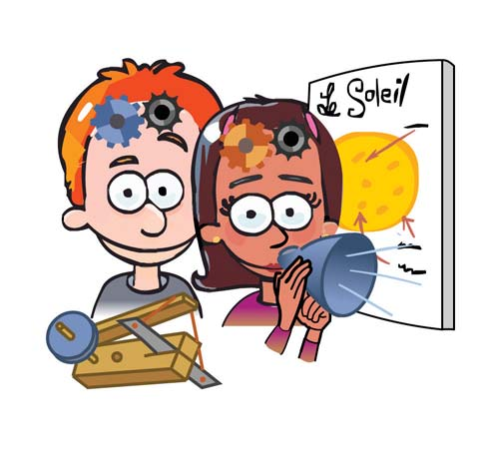
Fiche d’activité A (Corrigé)
Conclusions :
Selon ce que tu as pu observer, quels énoncés sont vrais et lesquels sont faux ?
Coche la bonne case, puis essaye de justifier ta réponse.
Énoncés | Vrai | Faux
Les objets lourds coulent toujours et les objets légers flottent toujours. |  | X
Justifie: Dans l’absolu, c’est faux. Par exemple, le morceau de pin est plus lourd que le trombone, pourtant ce type de bois flotte alors que le métal coule. Ce n’est pas la masse qui compte, mais bien la masse volumique.
Un objet rond va toujours couler. |  | X
Justifie: La bille coule mais les boules de styromousses flottent. À moins que la forme fasse que de l’air soit emprisonnée dans l’objet (voir activité suivante), la forme n’a pas d’importance.
Tous les objets de bois flottent. |  | X
Justifie: Non, cela dépends de l’essence. La majorité des bois flottent, mais certaines essence ont une masse volumique plus grande que celle de l’eau.
Les petits objets flottent toujours et les gros objets coulent toujours. |  | X
Justifie: Le styromousse flotte, peu importe qu’il soit minuscule ou énorme. C’est la nature de la matière qui compte, pas la quantité de matière.
Un objet de métal va toujours couler. |  | X
Justifie: Presque toujours. Il est possible de faire flotter un petit morceau, mais c’est à cause de la tension de surface, pas à cause de la masse volumique. Sinon, il est possible de faire flotter le métal en lui donnant une forme spéciale (voir activité suivante).
Il existe des roches qui peuvent flotter. | X
Justifie: Oui ! Comme la pierre ponce (une sorte de roche volcanique) qui est remplie de petites bulles d’air, ce qui affecte la masse volumique.
Cr. 4 | Utilisation appropriée des connaissances scientifiques et technologiques | Production d’explications ou de solutions
p.04

Slide 19
Manifestations observables (MO)
Date:___________
Nom de l’élève |  | Compétence 1 (démarche) |  | Compétence 2 (matériel) |  | Compétence 1 (démarche)
 |  | Manipulations |  |  |  | Engagé (Autorégulé, Actif, Passif, Désengagé)
 |  | Ordonné et structuré (A-E) L’élève remplit-il bien la feuille d’exercice? |  | Sécuritaire, minutieux (A-E) L’élève fait-il attention au matériel utilisé?
1
2
3
4
5
6
7
8
9
10
11
12
13
14
15
16
17
18
19
20

Slide 20
Grille d’évaluation synthèse des activités 1 et 2
 |  | ÉLÉMENTS OBSERVABLES
Critère | Page | A | B | C Avec soutien (enseignant, équipe) | D Même avec soutien
Cr1 Description adéquate du problème | p.1 p.1 | Émets des hypothèses précises. L’élève justifie pourquoi il pense que l’objet flotte ou coule, et ce, à partir de connaissances antérieures ou d’observations. Les observations sont suffisamment nombreuses et précises (discriminent adéquatement). ⁻ | Émets des hypothèses justifiées, mais qui manquent parfois de précision. Les observations sont nombreuses, mais manquent parfois de précision (discriminent partiellement). | Émets des hypothèses qui sont faiblement justifiées. Les observations sont floues (discriminent peu) et en nombre insuffisant. | Réussis rarement à faire des hypothèses et elles sont injustifiées. Observe de manière inappropriée ou n’observe pas.
Cr2 Mise en œuvre d’une démarche appropriée et conclusion adéquate | MO MO MO | Réalise une expérience de manière structurée et ordonnée. Essaie plusieurs formes pour la pâte à modeler, est minutieux lorsqu’il manipule la pâte à modeler (parois minces et étanches). Tire des conclusions au-delà des attentes sur la flottaison de l’objet en lien avec l’hypothèse de départ. S’engage de manière active et autorégulée (planification). | Réalise une expérience avec de faibles lacunes au niveau de la rigueur des raisonnements ou de l’organisation des manipulations. Tire des conclusions adéquates sur la flottaison de l’objet en lien avec l’hypothèse de départ. .• Se régule pendant sa démarche (actif). | Réalise une expérience avec un manque de rigueur dans les raisonnements et avec une faible organisation. Tire des conclusions minimales sur la flottaison de l’objet en lien avec l’hypothèse de départ. Reste passif pendant l’expérience. | Absence ou manque flagrant de structure et de rigueur dans les raisonnements. Ne tire pas de conclusions adéquates sur la flottaison de l’objet en lien avec l’hypothèse de départ. Est désengagé pendant la majeure partie de l’expérience.
Cr3 Utilisation appropriée d’instruments, d’outils ou de techniques | MO | Lorsqu’il réalise le défi de la pâte à modeler, il la manipule avec minutie et précision. | Lorsqu’il réalise défi de la pâte à modeler, il la manipule avec minutie. | Lorsqu’il réalise le défi de la pâte à modeler, il manque de minutie. | Il joue avec la pâte à modeler, plutôt que de réaliser le défi.
Cr4 Utilisation appropriée des connaissances scientifiques et technologiques | p.4 | Réponds à 6 ou 7 questions adéquatement. | Réponds à 4 ou 5 questions adéquatement. | Réponds à 2 ou 3 questions adéquatement. | Réponds à 0 ou 1 question adéquatement.

Slide 21
Grille d’évaluation de l’activités 3
 |  | ÉLÉMENTS OBSERVABLES
Critère | Page | A | B | C Avec soutien (enseignant, équipe) | D Même avec soutien
Cr2 Mise en œuvre d’une démarche appropriée | MO p.6 et MO p.8 et MO p.7 et p.9 MO p. 8 | Réalise une expérience de manière structurée, ordonnée et avec une rigueur exemplaire dans les raisonnements. Les idées de conception proviennent uniquement de l’équipe. Réalise adéquatement le protocole qu’il a construit, s’ajuste au besoin lorsqu’il est incomplet et note ses modifications. Le schéma est complet, il y a une légende, tous les détails nécessaires sont présents. S’engage de manière active et autorégulée (planification). L’élève identifie précisément la cause de la chute de son radeau. | Réalise une expérience avec de faibles lacunes au niveau de la rigueur des raisonnements ou de l’organisation des manipulations. Les idées de conception proviennent majoritairement de l’équipe, avec un petit coup de pouce de l’enseignant. Réalise adéquatement le protocole qu’il a construit, s’ajuste parfois lorsque nécessaire, mais ne note pas toutes ses modifications. Le schéma présente quelques lacunes mineures, il y a une légende, mais il y a trop ou trop peu de détails sont présents. • Se régule pendant sa démarche (actif). L’élève identifie généralement la cause de la chute de son radeau. | Réalise une expérience avec un manque de rigueur dans les raisonnements et avec une faible organisation. Les idées de conception proviennent parfois de l’équipe, mais l’enseignant doit aider beaucoup. Réalise généralement le protocole qu’il a construit, mais ne s’ajuste pas. Le schéma présente des lacunes majeures, la légende est absente. Reste passif pendant l’expérience. L’élève identifie avec aide la cause de la chute de son radeau. | Absence ou manque flagrant de structure et de rigueur dans les raisonnements. L’enseignant doit faire la conception pour l’équipe ou l’équipe essaie de copier. Ne réalise pas le protocole qu’il a construit. Le schéma est absent ou ne représente pas l’objet à réaliser. Est désengagé L’élève n’identifie pas la cause de la chute de son radeau.
Cr3 Utilisation appropriée d’instruments, d’outils ou de techniques | MO MO | Utilise de manière minutieuse et efficace les outils ou les techniques. Ne fais pas de dégâts. |  | Utilise de manière approximative, mais efficace les outils ou les techniques. Fais des dégâts | N’utilise pas de façon efficace les outils ou les techniques. Fais des dégâts volontaires.
Cr4 Utilisation appropriée des connaissances scientifiques et technologiques | p.8 | Le nombre de survivants est très grand (10 et plus), l’élève comprend les grands principes de la flottaison et peut les expliquer adéquatement lors de la présentation à la classe. | Le nombre de survivants est grand (entre 7 et 9), l’élève comprend généralement les grands principes de la flottaison et peut les expliquer de façon acceptable lors de la présentation à la classe. | Le nombre de survivants est acceptable (entre 4 et 6), l’élève comprend approximativement les grands principes de la flottaison et peut difficilement les expliquer lors de la présentation en classe. | Le nombre de survivants est petit (3 et moins), l’élève ne comprend pas les grands principes de la flottaison et ne peut pas les expliquer lors de la présentation en classe.

Slide 22
Grille synthèse d’évaluation de l’activité
Nom de l’élève |  | Critère 1 |  |  | Critère 2 |  |  | Critère 3 |  |  | Critère 4
Provenance des observations |  | Écrits page(s) : | Manif. obs. | Note ou Cote | Écrits page(s) : | Manif. obs. | Note ou Cote | Écrits page(s) : | Manif. obs. | Note ou Cote | Écrits page(s) : | Manif. obs. | Note ou Cote
1
2
3
4
5
6
7
8
9
10
11
12
13
14
15
16
17
18
19
20

Slide 23
Fiches d’activité
Identification | Nom | Pages
A | Flotte ou ne flotte pas ? | 01 – 04
B | Les naufragés | 05 – 08

Slide 25
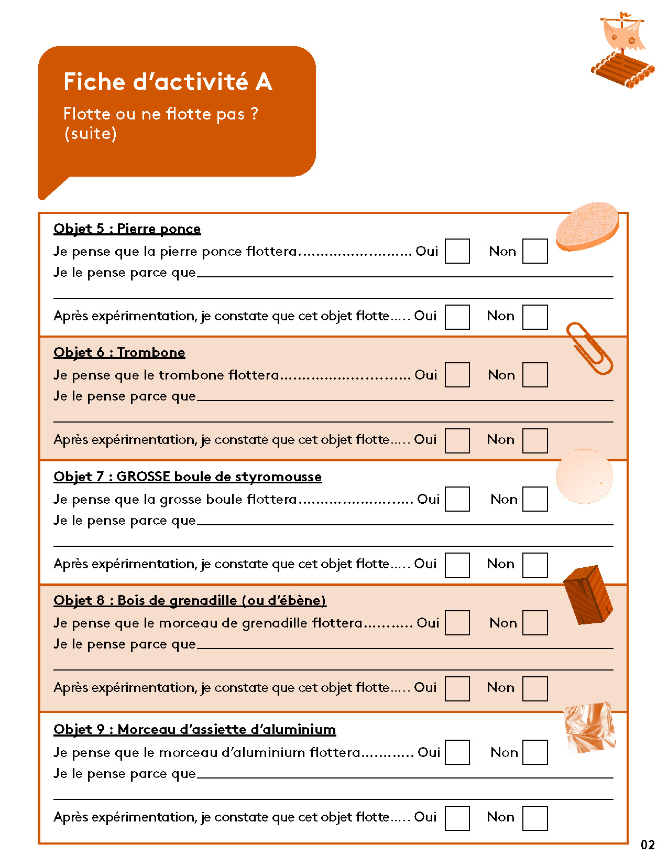

Slide 26
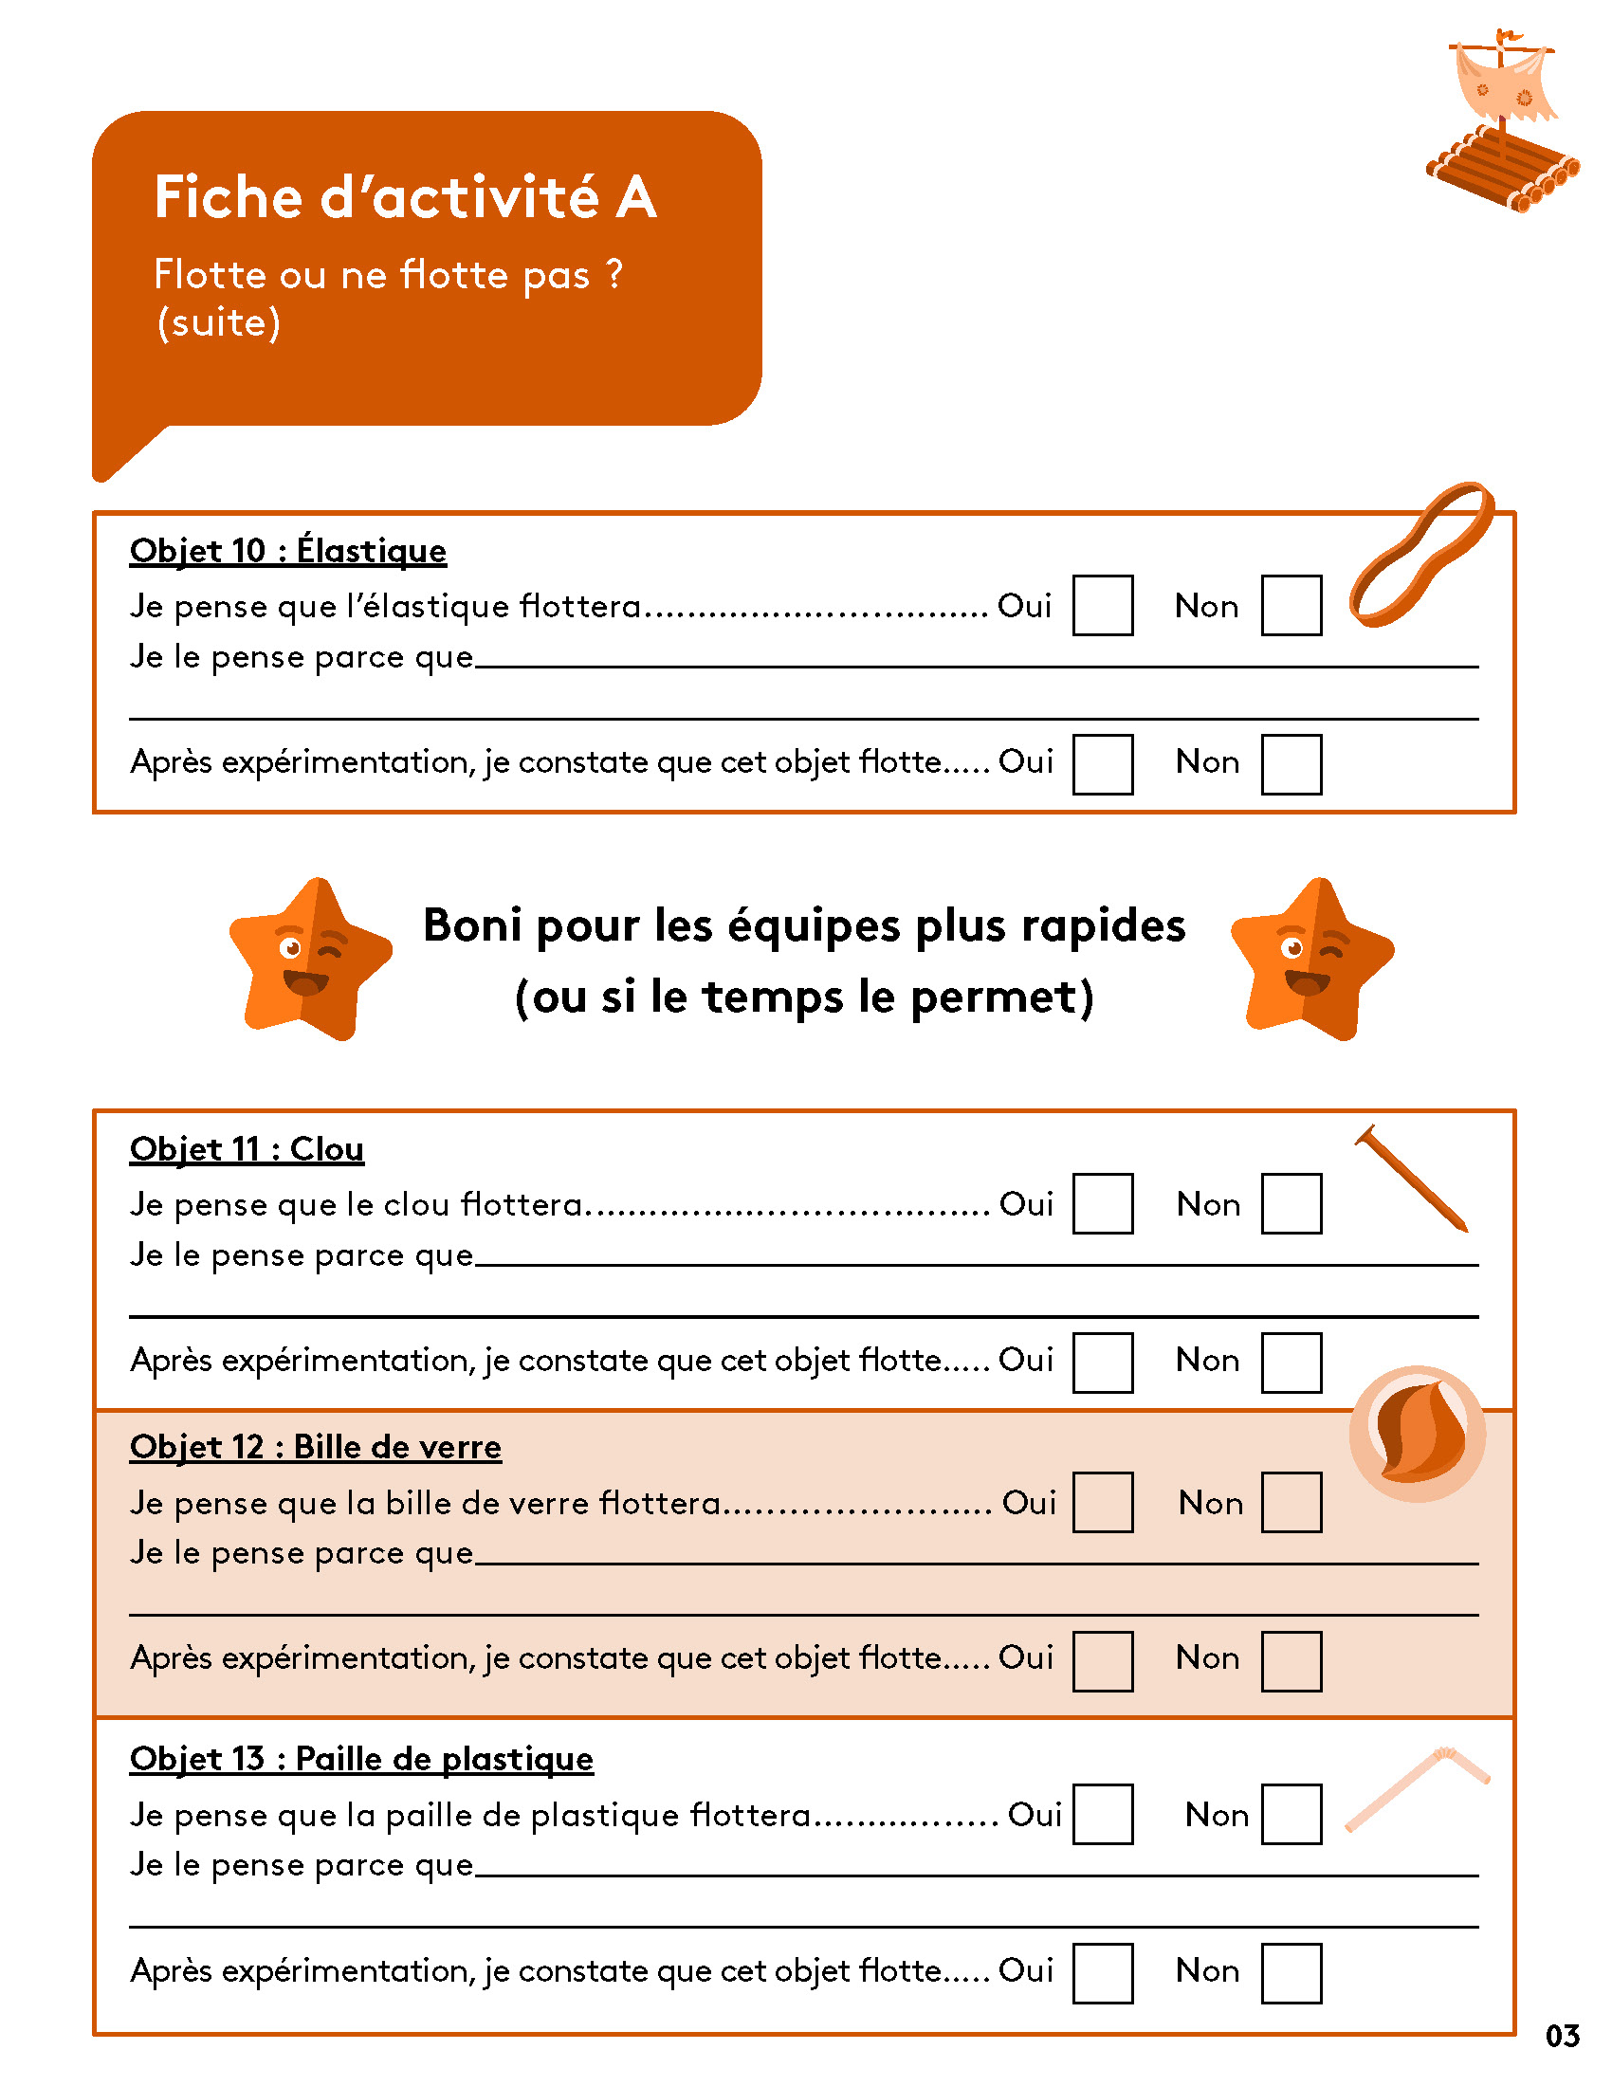

Slide 27
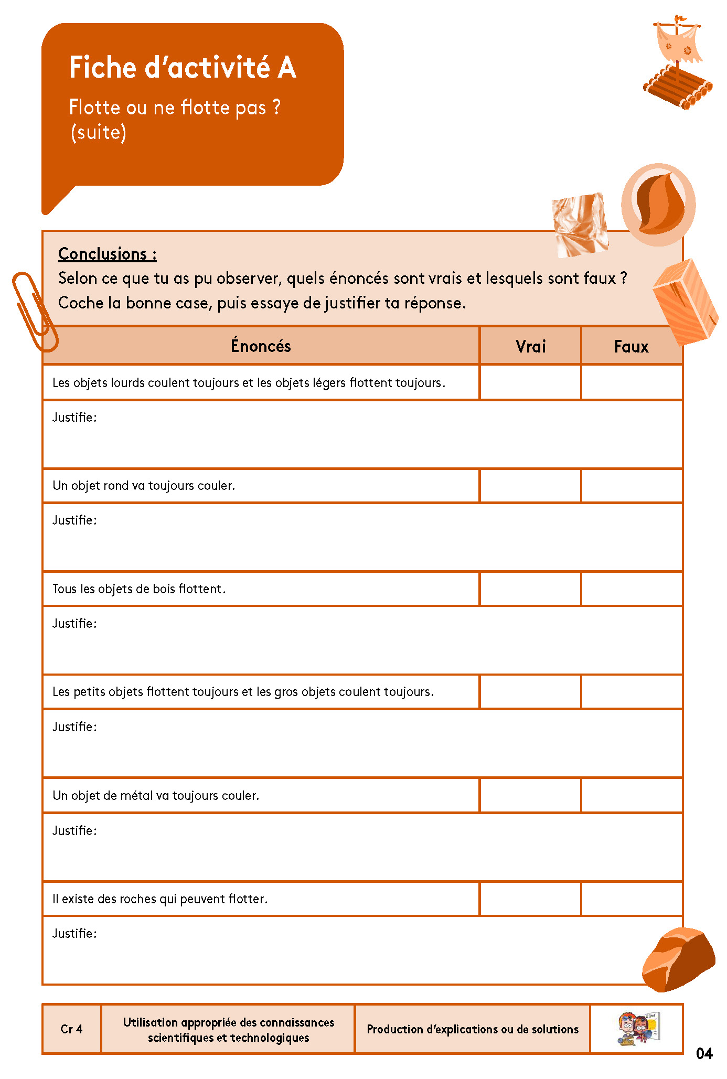

Slide 28
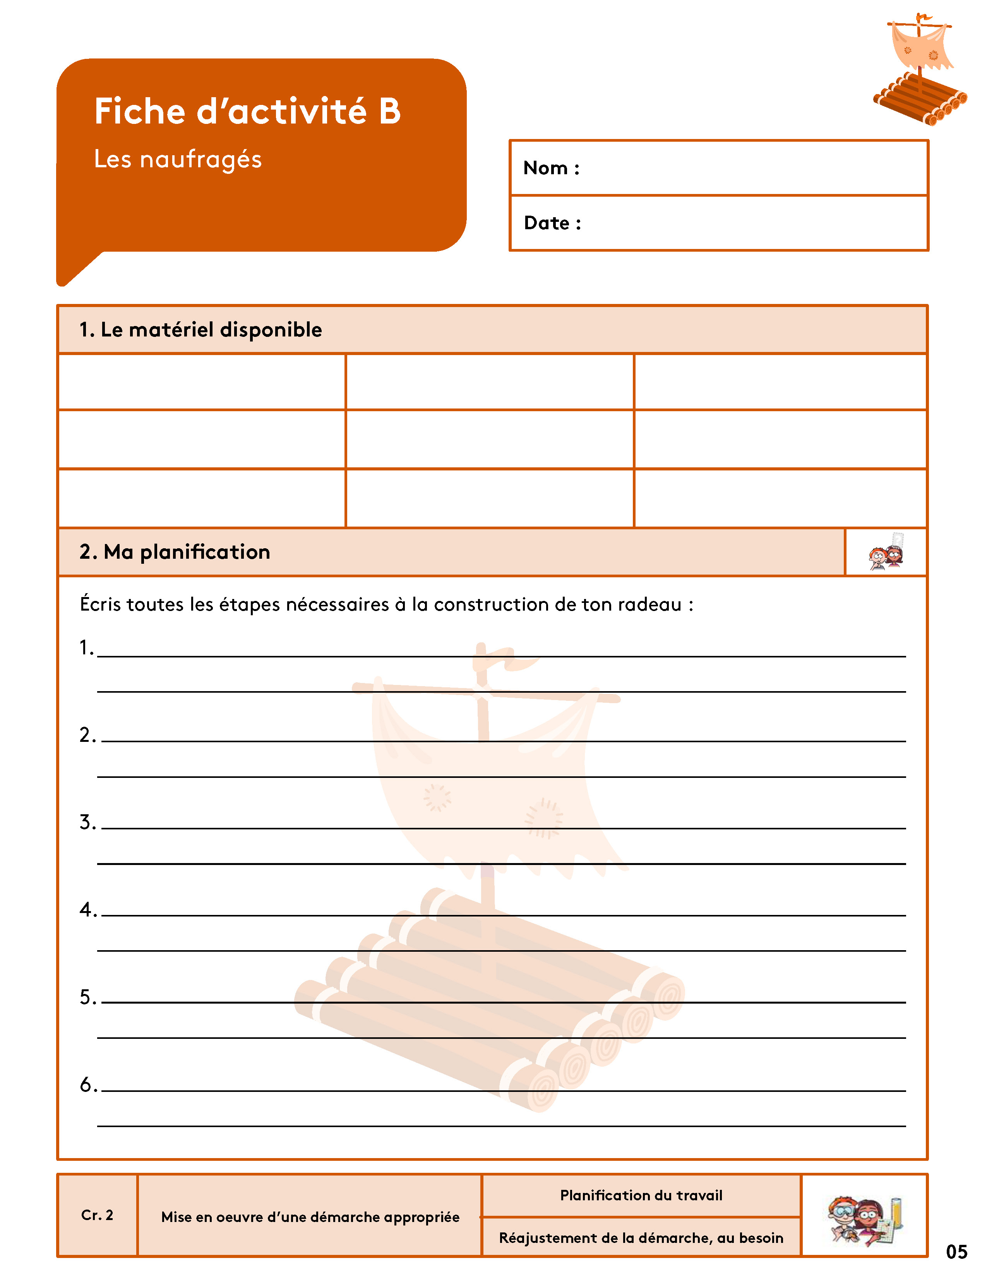

Slide 29
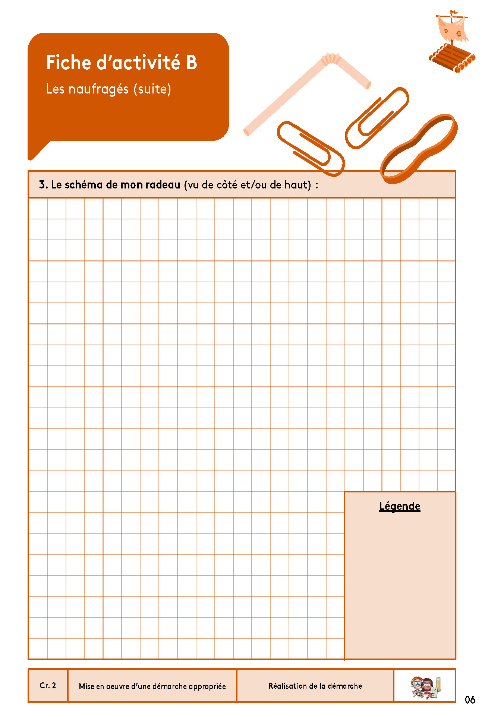

Slide 30
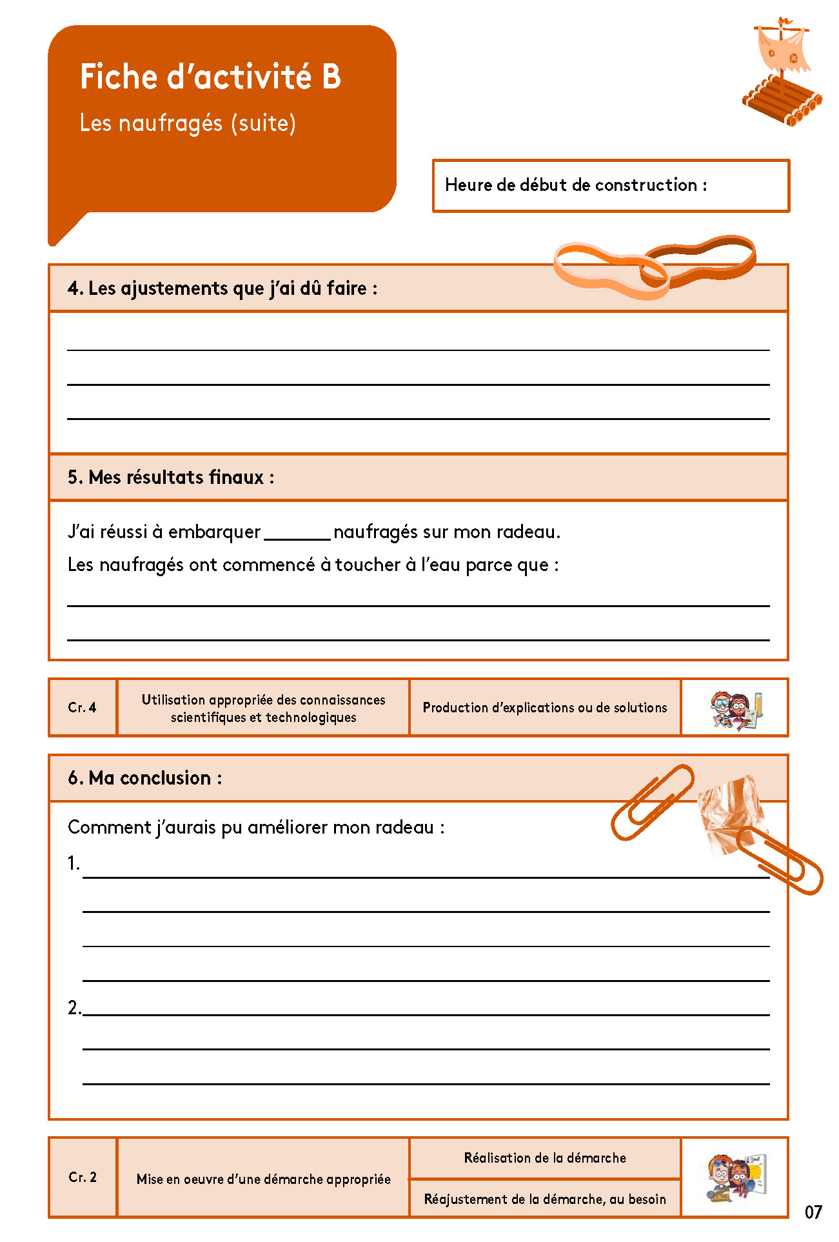

Slide 31
